Slide 1
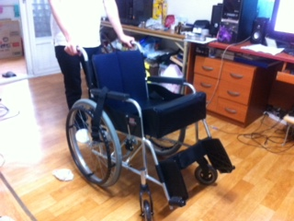
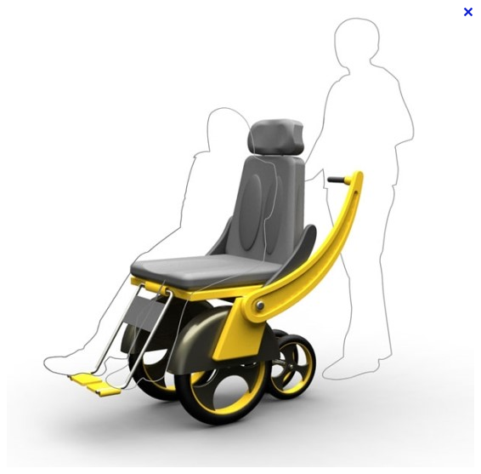
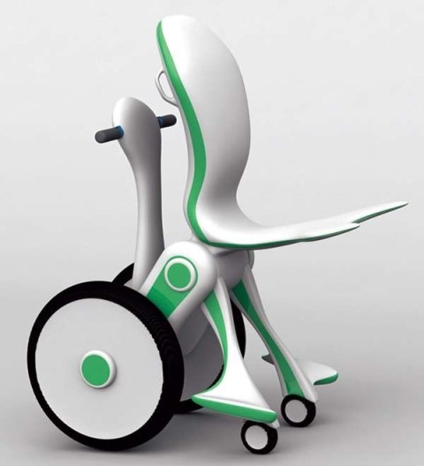
자세보조용구_휠체어시트제작
2012학년도 학과 교육혁신 우수 프로그램 지원사업
“장애인 사례관리를 중심으로 한 재활공학 전문가 양성” 1차 결과보고회
12.09.21
대구대학교 재활공학과
3학년 윤정근, 3학년 최연욱

Slide 2
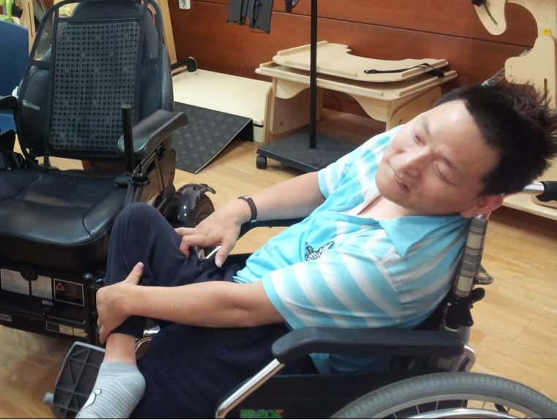
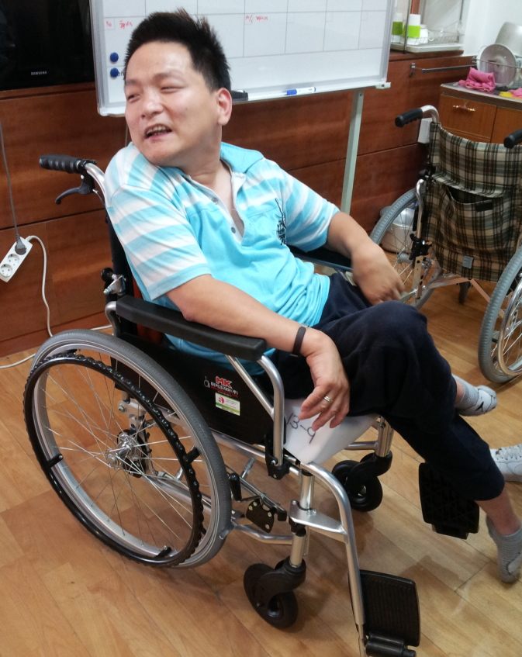
대상자 정보
대상자 이름 : 임 현철(36) 남 (8/21)
▷ 뇌병변 1급
▷ 선천적으로 발생원인은 미상
▷ 양 하지마비
▷ 상지 또한 기능적인 동작 수행에는 경미한 경직이
있으나 어려움이 없음
▷ 의사소통 원활
▷ 2011 장애인보조기구 교부사업으로 욕창방지방석 교부 받음
▷현재 사용하고 있는 시트 없음

Slide 3
서비스 체계도
Client 선정
평가 및 상담
제작
적용
NO
YES
서비스완료 및
사후관리

Slide 4
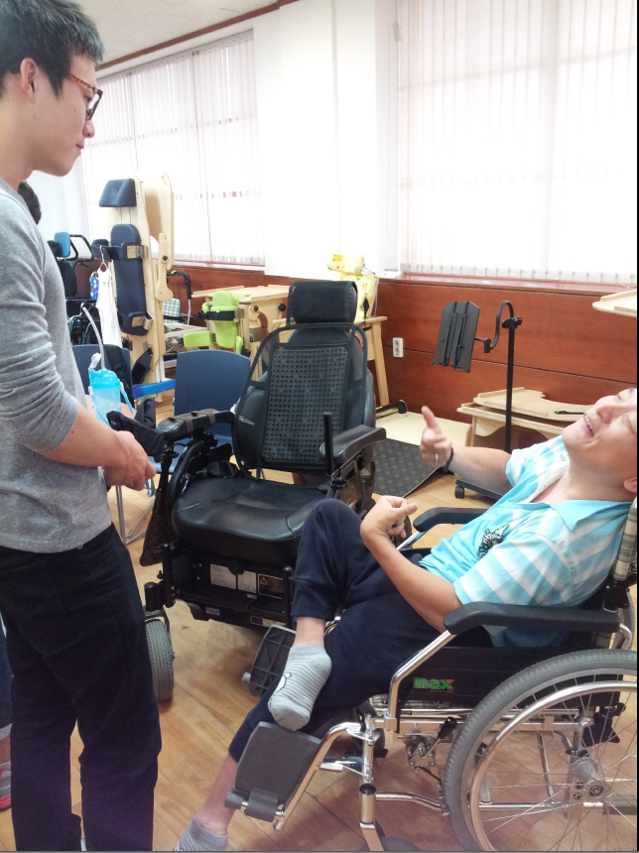
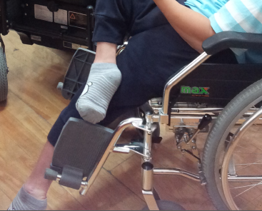
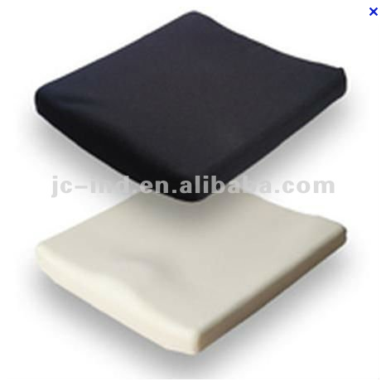
대상자 욕구 및 서비스 요구사항
앉기 자세 8/21
손목관절에 약한 경직을 보이나 휠체어 운전에는 어려움이 없었으며 전체적으로 척추의 전만 측만이 있으며, 자세가 많이 구축이 된 상태로 좌측 볼기 부근 욕창이 있으며
이동 시 일상생활은 활동보조인에 의지
현재 사용중인 시트는 없음.
실내용 휠체어 시트 요구
실내용 휠체어를 사용시 전방에 미끄럼 현상이 일어나 다리에 부담이 가해짐
전 수동휠체어에 시트를 착용 당시 폼이 물렁하여 전방에 미끄럼 현상이 일어난다고 함 .
사진1
사진2
평가 시 앉은 자세가 불편해 보였으며 전방 미끄럼에 의해 다리에 힘이 가해지는 것을 확인.

Slide 5
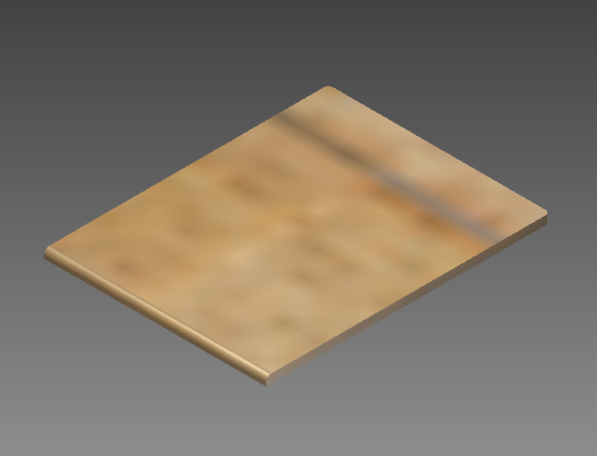
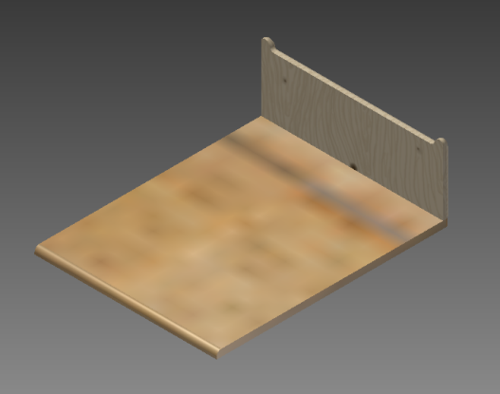

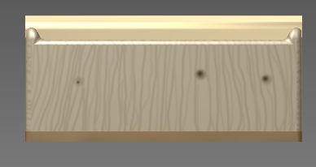
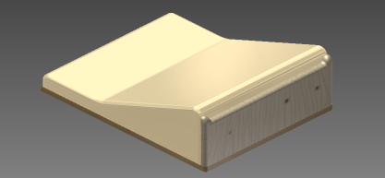
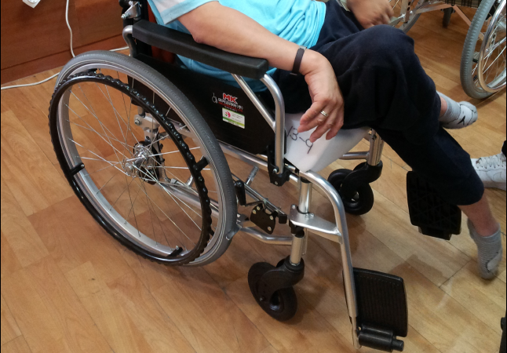
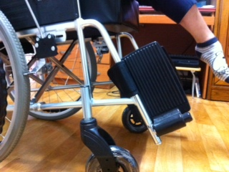
대상자 욕구 및 서비스 요구사항
8/23
사진1
사진2
사진3
w
w
d
45°5d
d
시트 재질과 제작 시 요구사항
폼 재질을 단단한 것으로 요구를
하였으며, 전방 미끌림에 의해
폼의 밀림을 방지하기 위해
앞 쪽에 합판으로 고정 요구.

Slide 6
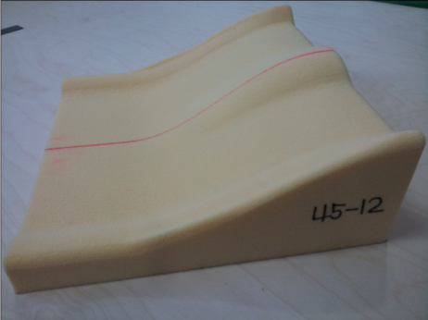
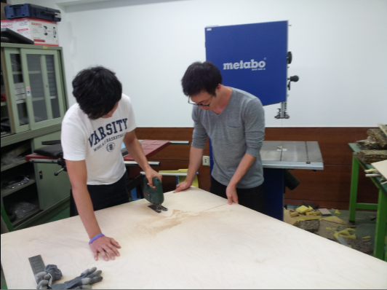
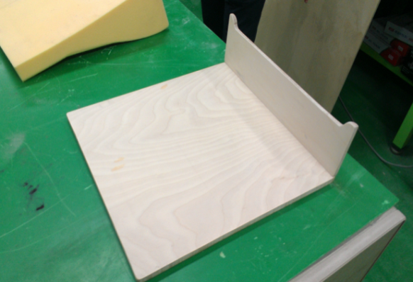
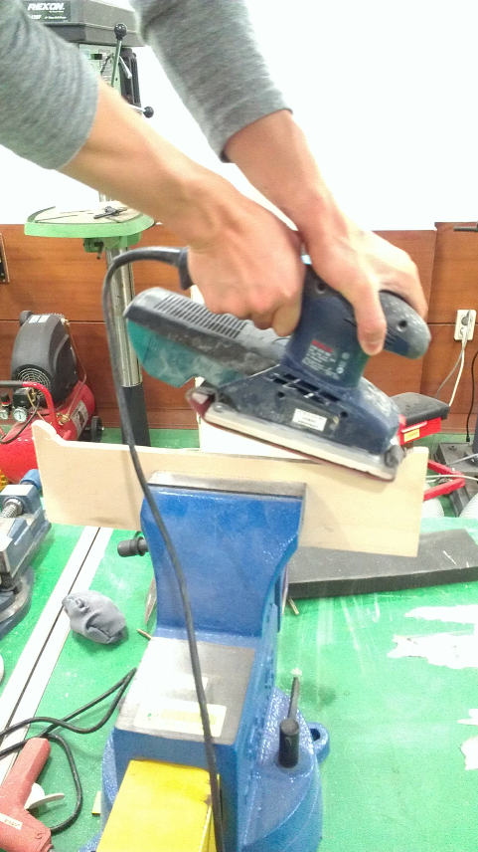
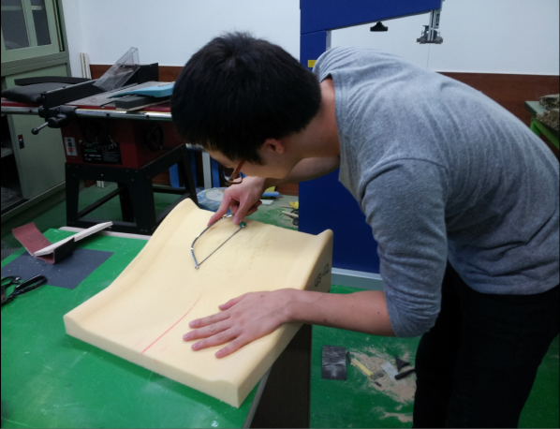
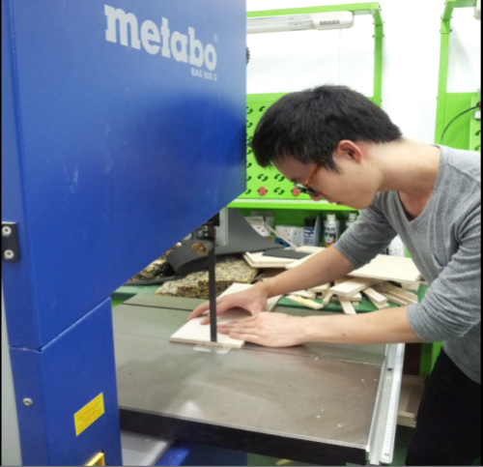
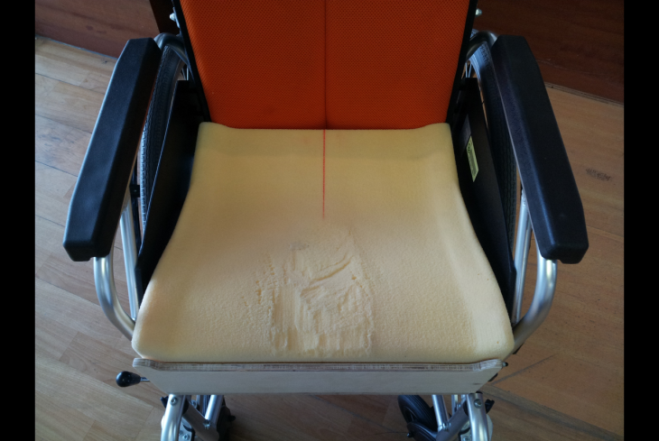
1차 제작 및 적용
8/28 주문
9/4 제작

Slide 7
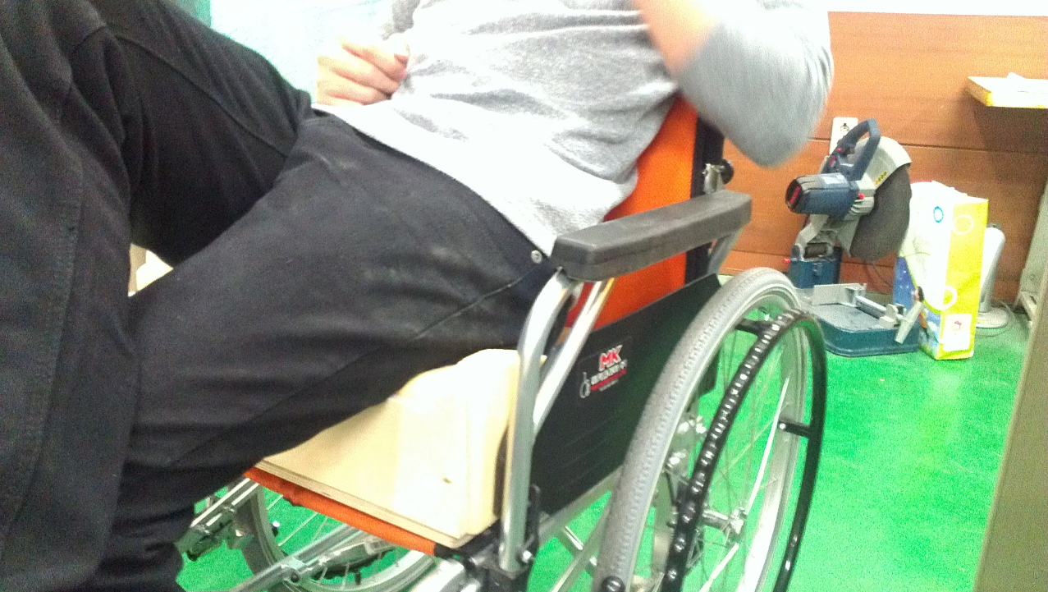
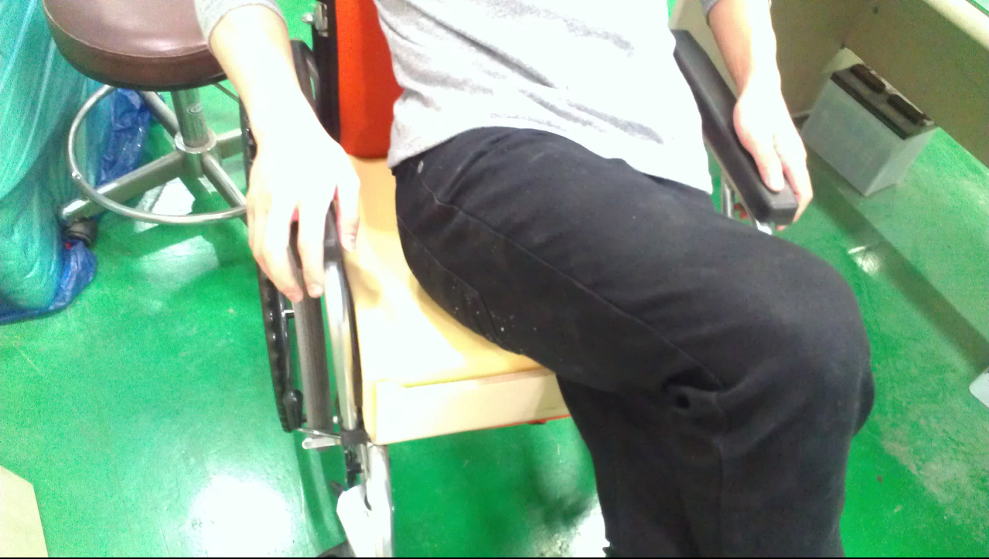
1차 적용 문제점
9/10
1.Seat : 길이가 짧아 대상자
의 자세가 앞으로 돌출.
그로 인해 시트 앞쪽의 합판에
대퇴근에 무게가중.
2.Transfer : 활동보조인이 대상자를 휠체어로 transfer 시 제작된 시트에 알맞게 착석시키기 어려운 2차적 문제 발생 예상

Slide 8
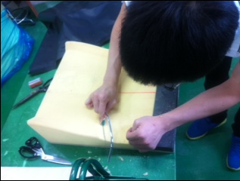
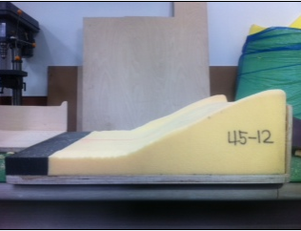
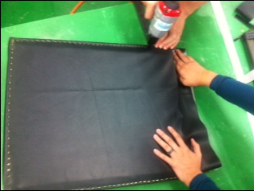
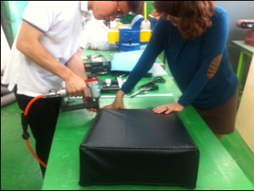
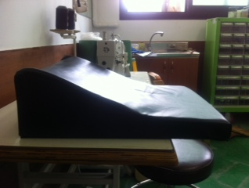
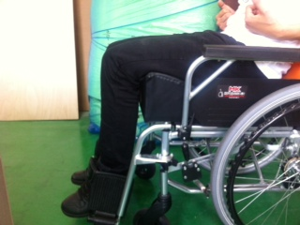
2차 제작 및 최종적용
9/11
▷길이를 10cm 를 더 늘림.
▷대구 센터의 지원을 받고 폼을 제작
▷레자를 입힐 때 우는 곳을 막기
위해 각 모서리 라운딩 처리

Slide 9
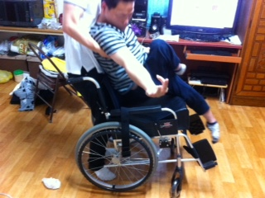
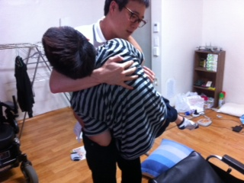
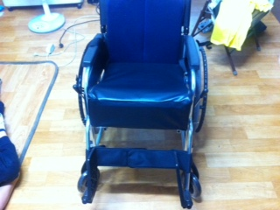
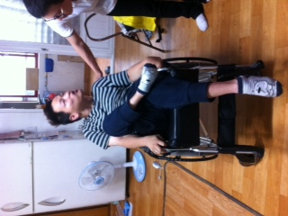
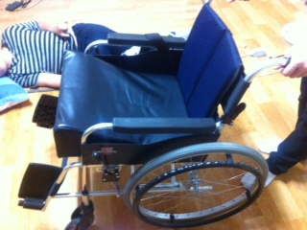
2차 제작 및 최종적용
9/13
▷ 방문을 통해 실내 휠체어의 활용성을 확인.
▷ 적용 및 활동보조인의 시트 활용성을 전달.
▷ 시트 적용 시 발이 닿지 않으며 보다
안정감 있는 탑승 및 Transfer시 힘이
덜 들어가는 장점 예상

Slide 10
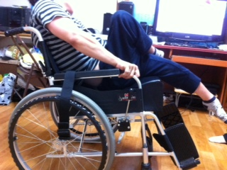
적용 전/후 비교
재원
폼(폴리우레탄) : 15만원
회사 : ??

